Slide 1
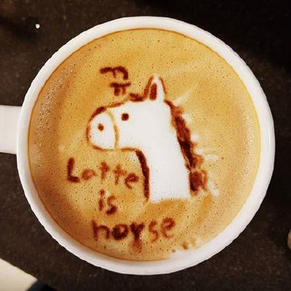
한눈에 보는 대한민국 핫이슈
IssueWhatShow
있슈왔슈~
Team : Latte is horse

Slide 2
서비스 구현계획

Slide 3
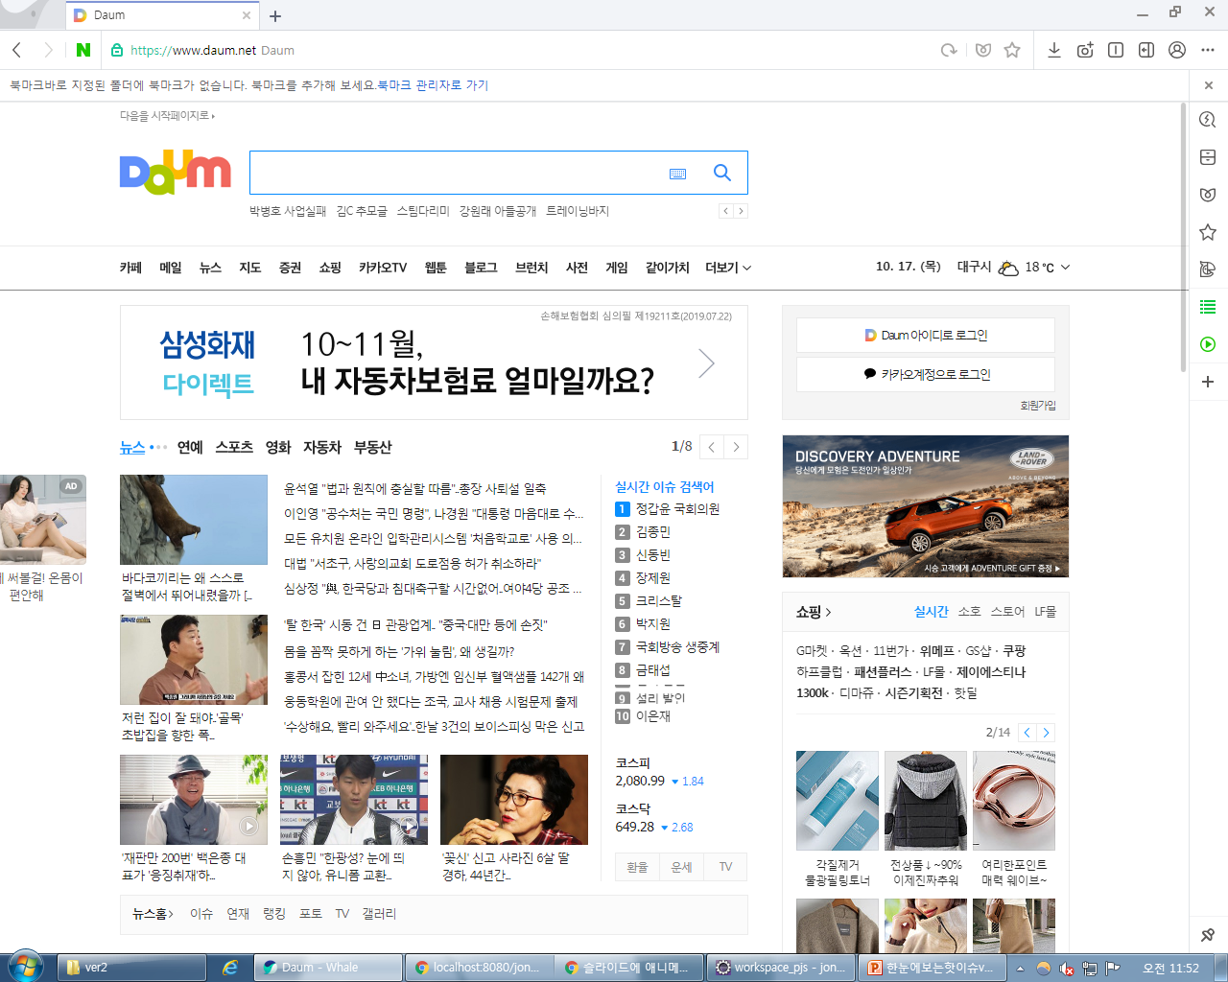
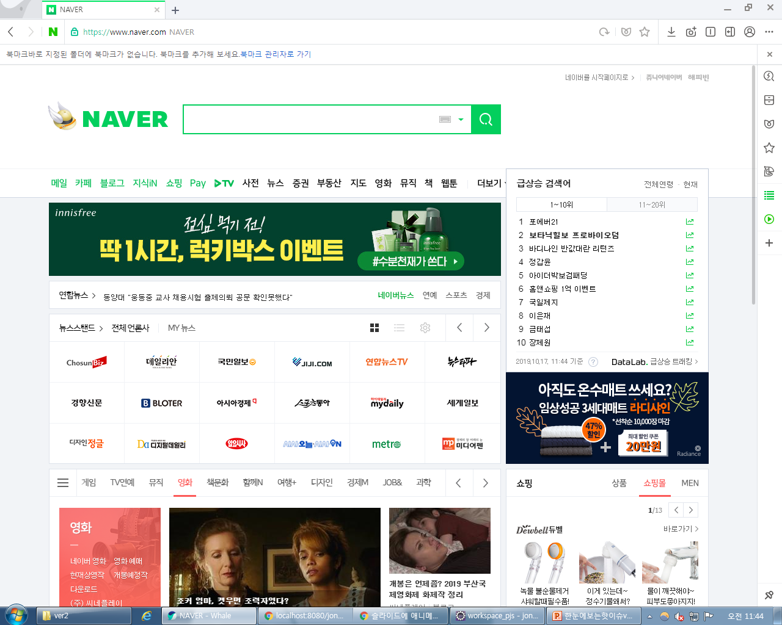
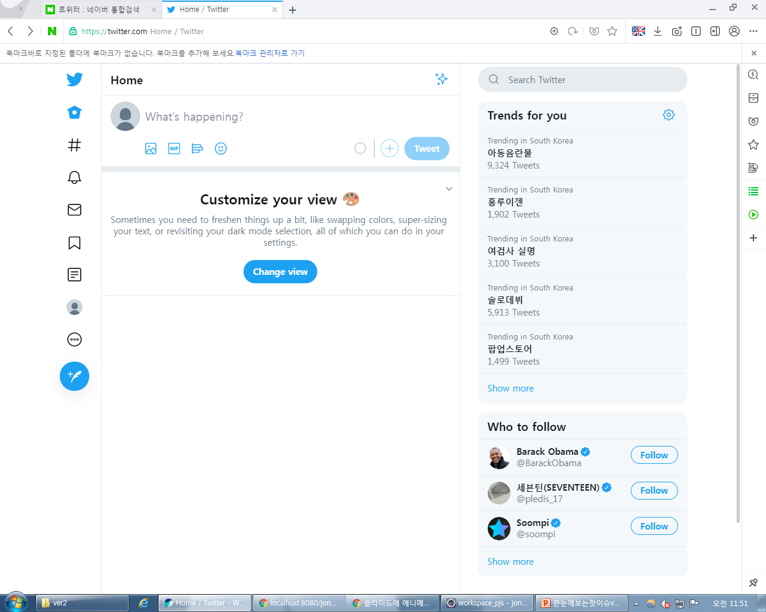

서비스 구현계획 – 1. 주제
대한민국의 현재 이슈를 보고 싶다.
하지만..?
10.17 11:30
10.17 11:30
10.17 11:30

Slide 4
서비스 구현계획 – 1. 주제
한 눈에 대한민국의 이슈를 맥락있게 보고 싶다.
10.17 11:30
10.17 11:30
?
10.17 11:30
=
+
+

Slide 5
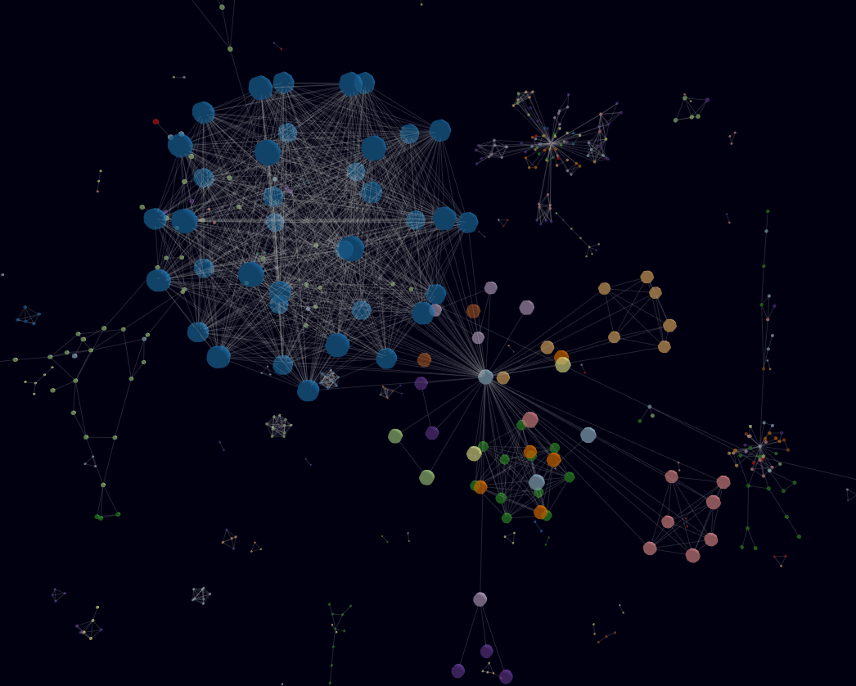
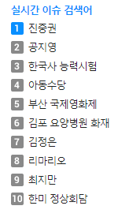

서비스 구현계획 – 2. UI 예상
최초 구상 UI
검찰
이상훈 아내'리마리오'로 유명한 개그맨 이상훈이 미모의 외국인 아내 공개..
짜장면
자택
11시간
조국
압수수색
리마리오 이상훈, 러시아인 아내 공개 이유는 "게이 오해
진중권
공지영
정의당
김부선
탈당
특히 리마리오 이상훈은 러시아 출신의 미모의 아내
비판
데스노트
click
리마리오, 러시아 아내 공개…6년 동안 결혼식 못 올려 - 스타 ..
리마리오
게이
러시아
아내
공개

Slide 6

현재 UI 구현 모형
Proto model. v.2.5

Slide 7
서비스 구현계획 – 3. 프로세스
1시간 단위로 서비스 예정.
포털, SNS에서 실시간 검색어, Trendword를 가져옴. (naver, daum, google, twitter 예정)
해당 Keyword로포털, SNS에서 뉴스를 검색.
(naver, daum, google, twitter 예정)
해당 뉴스 페이지를 수집하고 저장.(HDFS)
수집된 웹페이지의 텍스트 전처리 가공.
최종결과를 RDBMS에 저장.데이터는 누적됨)(전처리 완료된 텍스트들을 워드카운트, 키워드 연관성 등을 파악하여 일정한 최종결과 산출
Node 클릭시 관련뉴스 보여주기데이터 누적시 추가기능 구현 가능

Slide 8
진행 사항

Slide 9











진행사항 – 1. 시스템 구성도
Analysis Server
실습용서버: 70.12.50.156
10 core / 128GB RAM / 12TB storage
Service Server
AWS(미정)
Free-tier t2.tiny or something..
사용자
crontab
WAS
apache-tomcat
Spring MVC
수집 / 전처리기 python code
POST
분석기
python or etc.
(word2vec, TF-IDF)
DB
(RDB or noSQL)

Slide 10
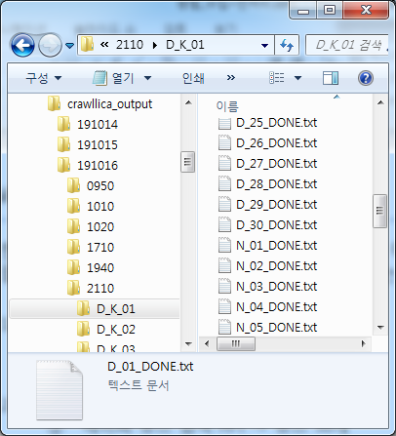
진행상황 – 2. 데이터 수집 및 전처리기
Methodology – 수집과 전처리(처리 과정)
현재 이슈가 되고 있는 인기 검색어를 수집하고 이를 통하여 관련 뉴스를 검색, 해당 HTML 파일들을 저장한 뒤 쓸모있는 텍스트만으로 추려내는 작업.
네이버, 다음 실시간 인기 검색어 수집
네이버 검색 홈 크롤링 -> 검색어 10개
다음 검색 홈 크롤링 -> 검색어 10개
Twitter Trend -> 트렌드 키워드 10개
각각의 검색어로 뉴스를 검색하여 저장
네이버 뉴스 검색 API -> 뉴스 30개
다음 뉴스 직접 크롤링 -> 뉴스 30개
Twitter API -> 트윗 100개
Google 직접 크롤링(보류)
저장된 HTML 파일들을 전처리하여 텍스트화
Python Beautifulsoup html selector로 본문 추출
직접 코딩한 필터 함수 적용
whitelist 방식
정규표현식을 이용한 쓸모없는 구문 삭제
~뉴스, ~기자, 이메일, 저작권, 사진 출처, 특문, 정보 제공 안내 등
수집 시점의 날짜/시각 정보를 이용하여 저장
약속된 디렉토리를 루트로 하여 트리로 저장
(날짜/시각)을 PK로 하여 DB에 메타정보 삽입
날짜 | 시각 | 키워드20개 | 데이터 패스 | 분석결과
분석결과는 추후 삽입
한 수집 싸이클(1H) 당 수집 문서 개수
20검색어 * 30뉴스 * 2사이트
+
20검색어 * 1트윗츠(100개 트윗포함)
= 1200뉴스 + 20트윗츠

Slide 11
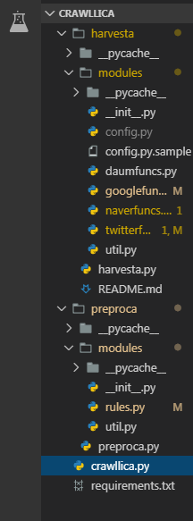
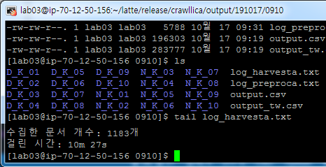
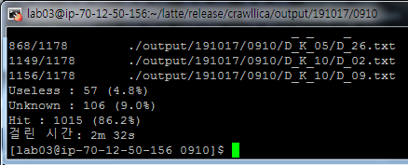
진행상황 – 2. 데이터 수집 및 전처리기 개발(완료)
crawllica
팀에서 자체 개발한
HTML 수집 및 전처리 최상위 모듈
harvesta
HTML 수집 및 저장을 담당하는
하위 모듈
preproca
저장된 HTML을 정제된 TEXT 로 바꾸는 작업을 담당하는 하위 모듈
최소 약 80% 이상 수집

Slide 12
진행상황 – 3. 형태소분석기 성능분석 및 선정
분담 | 형태소 분석
김재현 | 카이, 트위터
박종선 | 라이노, 한나눔
이희수 | 코모란, 다온, ETRI 분석기
문진한 | 아리랑 , 꼬꼬마
4명이 각자 형태소 분석기를 맡아서
샘플 파일을 돌린 결과.
카이, 코모란 선정

Slide 13
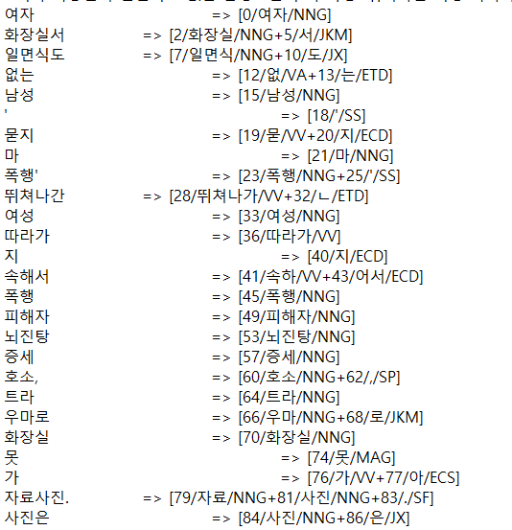
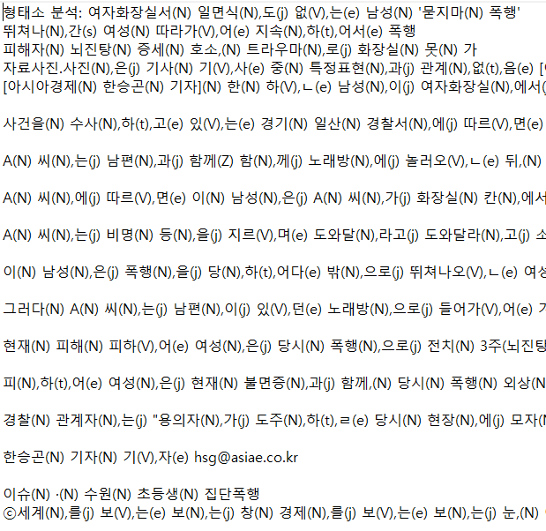
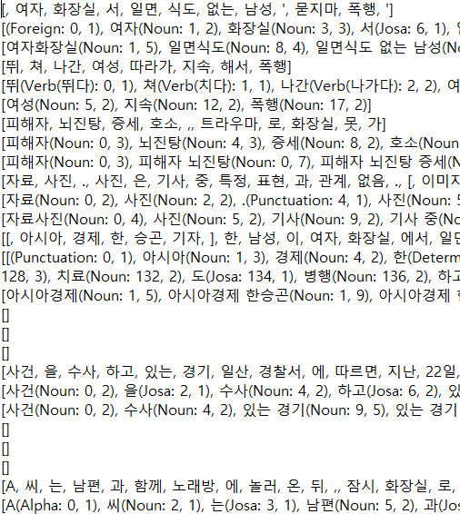
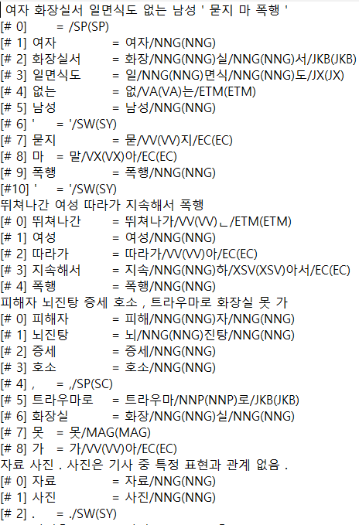
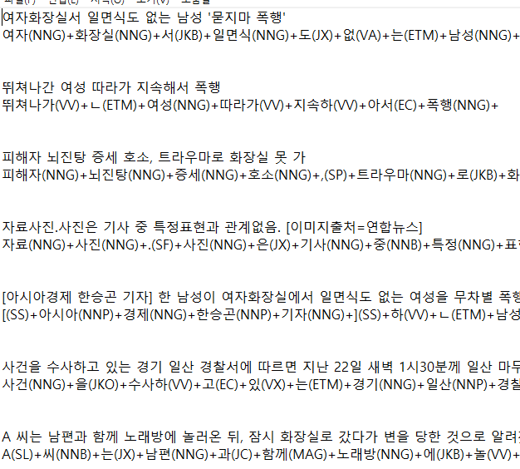
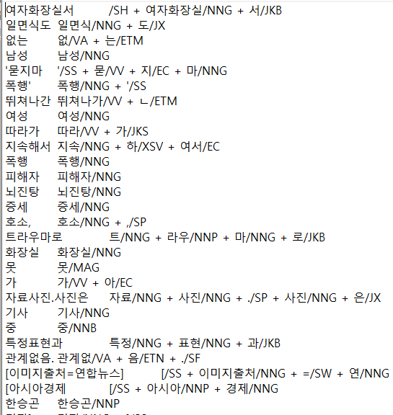
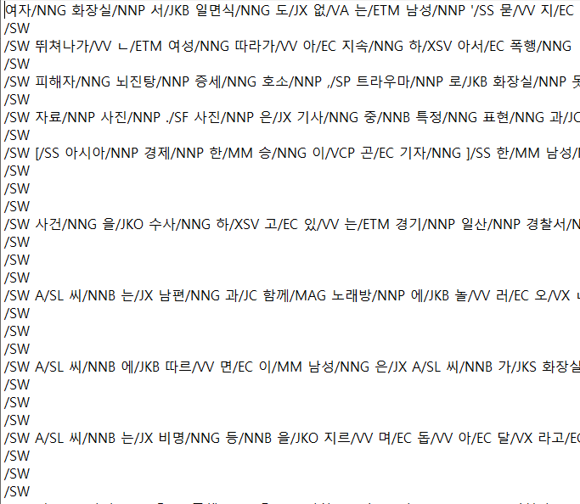
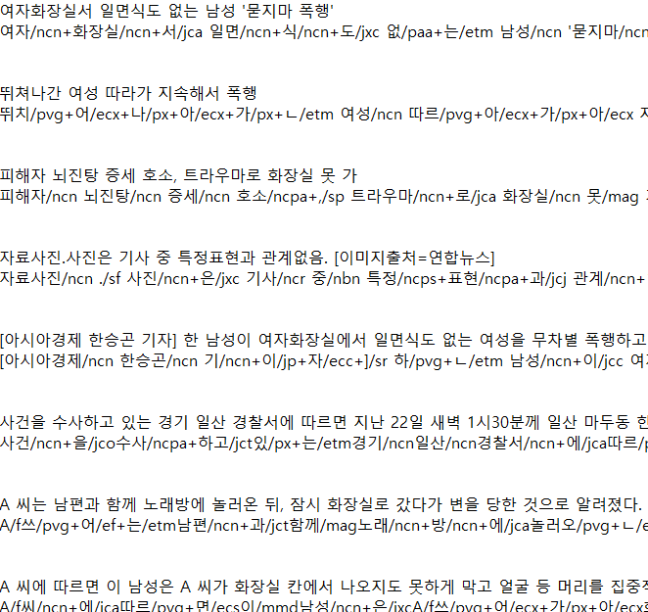
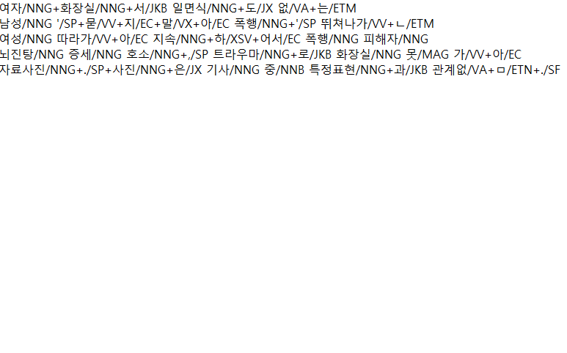
진행상황 – 3. 형태소분석기 성능분석 및 선정이유
9개의 형태소 분석기를 돌린 결과
<카이, 코모란두 가지를 정한 이유>
정확도: 분석을 함에 있어서 정확도가
각각의 분석기마다 다르다. 그래서
각각의 분석기로 샘플 데이터를
돌리고, 결과를 비교 했다.
그 결과 카이와 코모란이 가장 좋았다.
분석속도 : 각기 다른 속도성능을
가지고 있다. 예를 들어서아리랑의
경우에는 상당히 느려서 같은 샘플
데이터를 돌려도 시간이 1~2초 정도
차이가 났다.

Slide 14
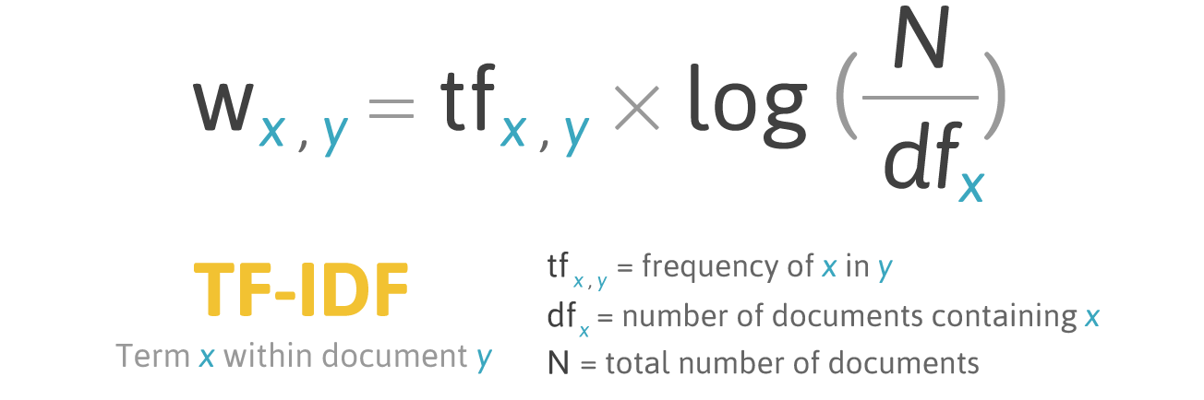
진행상황 – 4. 분석1 : TF-IDF 활용
TF-IDF
TF-IDF는 Term Frequency-Inverse Document Frequency의 줄임말로, 단어의 빈도와 역 문서 빈도(문서의 빈도에 특정 식을 취함)를 사용하여 DTM 내의 각 단어들마다 중요한 정도를 가중치로 주는 방법입니다. 사용 방법은 우선 DTM을 만든 후에, 거기에 TF-IDF 가중치를 주면 됩니다.

Slide 15
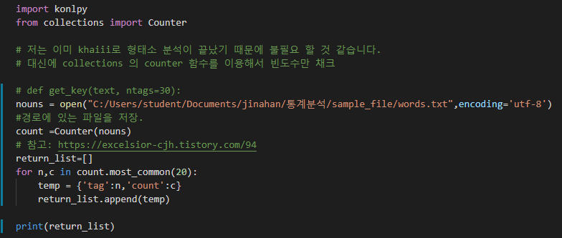
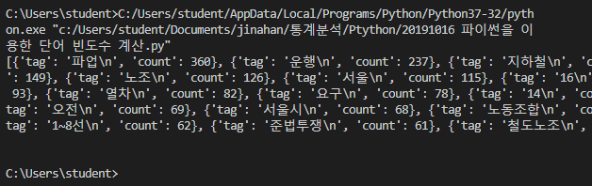
진행상황 – 4. 분석1 : TF-IDF 활용
TF-IDF 에서 TF를 사용하기로 결정.
이유 : 형태소 분석을하면 빈도수가
많은 단어들은 일반적으로 의미가
없는 단어들이 많이 차지한다.(ex:
을, 입니다. 등등) 그래서 TF-IDF가
필요한 것이다. 그런데 형태소 분석기
에서 미리 제거를 해서 상위에 위치한
단어들이 실제적으로 의미가 있는
단어들이 위치해 있기 때문에
TF 즉 단어 빈도수만 이용할 계획이다.

Slide 16
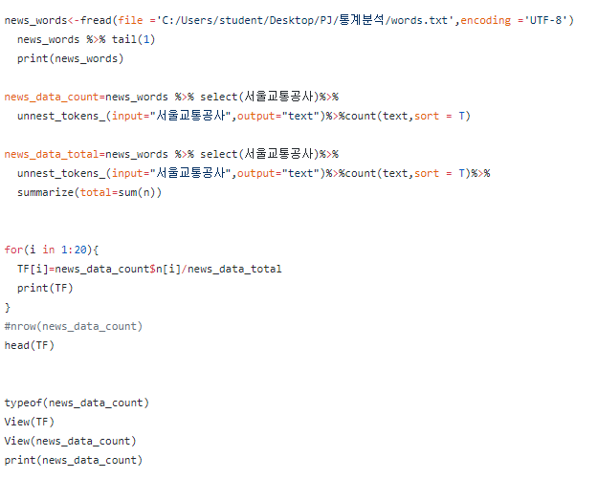
진행상황 – 4. 분석1 : TF 활용
키워드 | N | Total | TF
파업 | 361 | 8401 | 0.04297
운행 | 241 | 8401 | 0.02869
지하철 | 232 | 8401 | 0.02762
서울교통공사 | 151 | 8401 | 0.01797
16~18일 | 146 | 8401 | 0.01738
노조 | 144 | 8401 | 0.01714
1~8호선 | 139 | 8401 | 0.01655

Slide 17
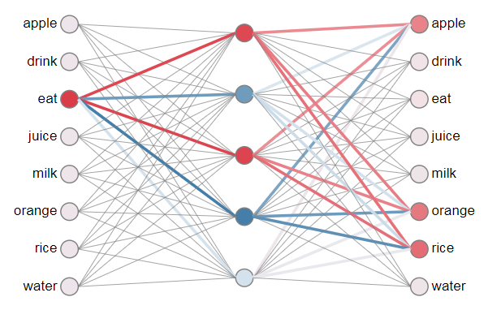
Word2Vec?
진행상황 – 4. 분석2 : Word2Vec 활용
하나의 단어를 벡터로 바꾸는 것에서 시작한다.
단어를 벡터로 전환시 [ 의미 ] 를 추가하려 한다.
[ 남자 ] , [ 여자 ] 의 관계를 벡터를 통해 알아내기 위함이다.
단어 -> 벡터로 바꾸는 것을 임베딩이라 하며 Word2Vec은 그 중 가장 대표적인 모델이다.
Word2Vec분석이 되었다면 [ eat ]을 넣었을 때 다음 단어로 [ apple ] , [ orange ] , [ rice ] 가 옴을 예상 할 수 있게 된다.
이를 통해 크롤링한 기사 중 검색 키워드와 가장 연관도가 높은 단어 20개를 뽑는다.

Slide 18
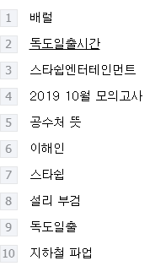
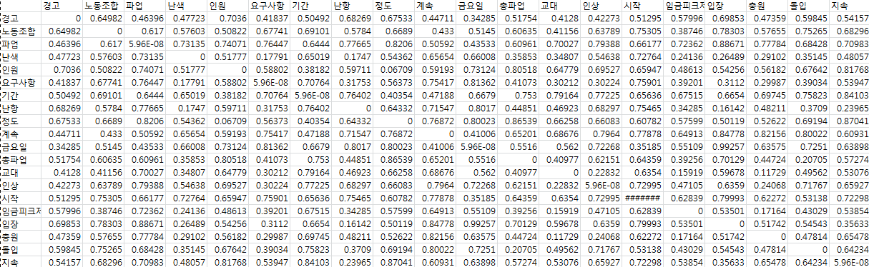
Word2Vec를 통한 모델링
진행상황 – 4. 분석2 : Word2Vec 활용
[지하철 파업] 기사를 수집(40개)
word2vec 한 후 [지하철]과 가장 유사한 단어 20개를 뽑는다.
20개의 단어 끼리의 유사도를 분석

Slide 19
진행상황 – 5. 시각화
TF-IDF의 결과와
Word2Vec의
분석결과
파일 형식을
변환하여 Input
(JSON형식)
Javascript의
라이브러리를 이용하여 구현.
Three.js
(3d 시각화 라이브러리)
3d-force-graph.js
(3d 그래프 라이브러리)
서비스 UI 구현.

Slide 20
사용된 기술
개발 프레임
Spring
Maven
MyBatis
Ajax
수집, 전처리
분석
시각화
Python 3.X
requests
Twitter
BeautifulSoup4
pandas
yweather
API
NAVER Developers
Twitter Developer
Linux
crontab
Etc.
regular expression
Python 3.X
Requests
Twitter
BeautifulSoup4
HTML
CSS
JQuery
JavaScript
Library
Three.js
3d-force-graph.js

